Slide 1
Задачи:
Продолжать укреплять и охранять здоровье детей, создавать условия для систематического закаливания организма
Совершенствовать пространственную ориентировку детей
Поощрять участие детей в совместных играх, физических упражнениях
Формировать умение сосредотачивать внимание на предметах и явлениях социокультурной и предметно-пространственной развивающей среды
Продолжать развивать речь детей, обогащать словарь, формировать умение строить предложения, добиваться правильного и четкого произношения слов.
Отвечать на разнообразные вопросы взрослого.
С интересом рассматривать сюжетные картины.
Читать короткие стихотворения, потешки.
Формировать элементарные математические представления.

Slide 2
Учить находить в окружающей обстановке один и много предметов.
Сравнивать группы предметов, определить, каких предметов больше.
Различать круг, квадрат, треугольник, предметы, имеющие углы и круглую форму.
Понимать смысл слов: утро, вечер, день, ночь.
Формировать интерес к лепке.
Учить раскатывать колечки прямыми и круговыми движениями, соединять концы палочки.
Учить лепить предметы, состоящие из нескольких частей.
Приобщать детей к искусству аппликации.
Учить аккуратно, пользоваться клеем.
Создавать изображения предметов из готовых фигур.
В рисовании изображать отдельные предметы простые по композиции и содержанию сюжета.
Развивать эстетические чувства детей, художественное восприятие, вызывать эмоциональный отклик на литературные и музыкальные произведения.
Развивать интерес к различным видам игр.

Slide 3
Муниципальное бюджетное дошкольное образовательное учреждение детский сад №1 муниципального образования Щербиновский район станица Старощербиновская
Анализ воспитательно-образовательной работы
за 2011-2012 год
2-ая младшая группа №3
Воспитатели:
Терехова Ю.М.
Зуева Н.Г.

Slide 4
При решении поставленных задач мы используем следующие формы и методы организации деятельности:
Игра – основная форма, беседа, рассматривание иллюстраций, картин, чтение художественной литературы, наблюдения. Проводились экскурсии, пешие прогулки. Непосредственно – образовательная деятельность проводилась по подгруппам. Большое внимание уделялось индивидуальной работе.

Slide 5
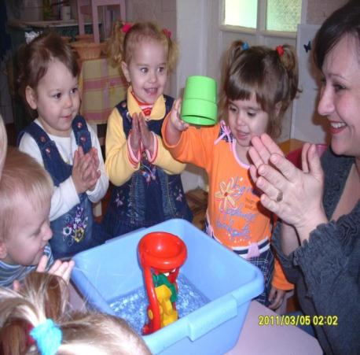
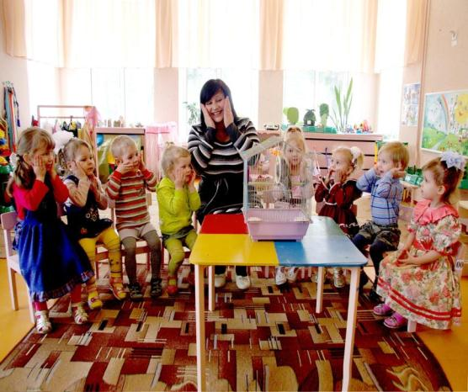

Slide 6
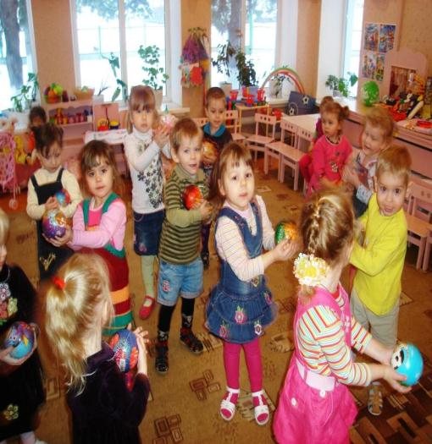
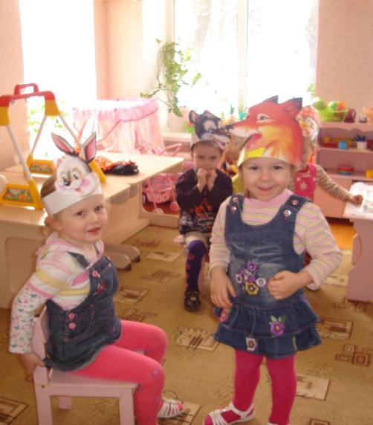

Slide 7
По итогам диагностики усвоения программы получили следующие результаты:

Slide 8
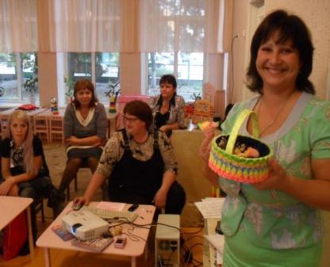
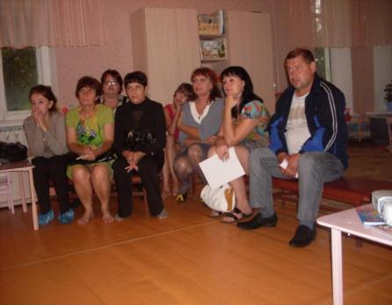
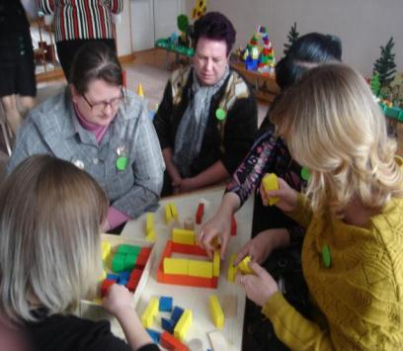
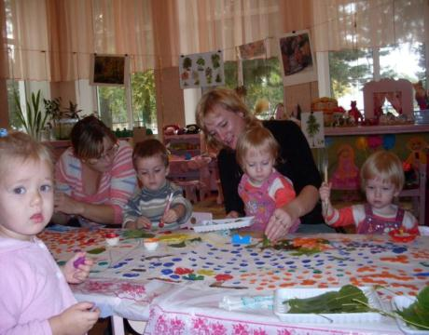

Slide 9
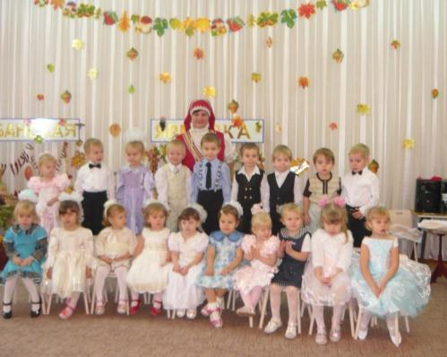
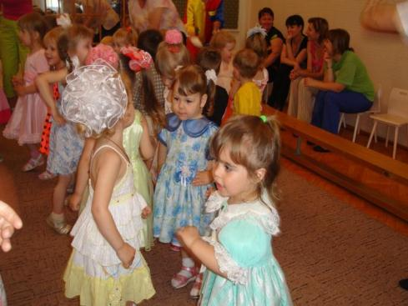
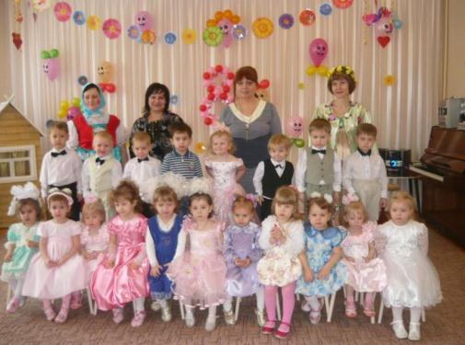
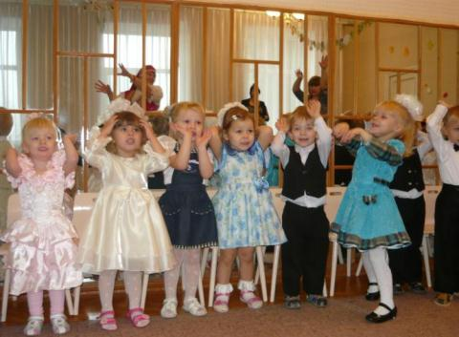

Slide 10
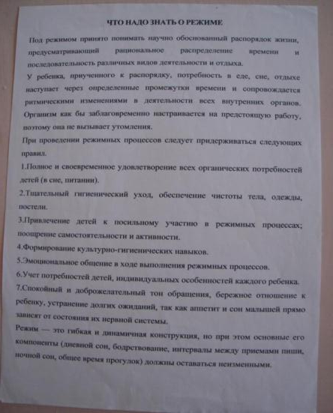
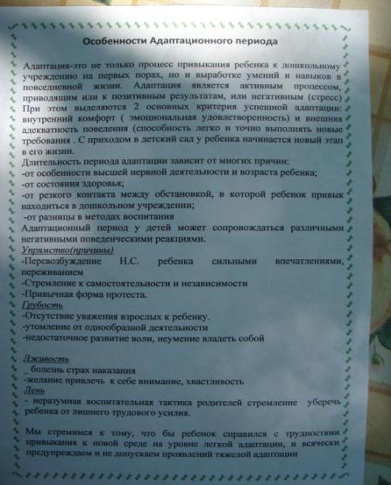
Консультации для родителей

Slide 11
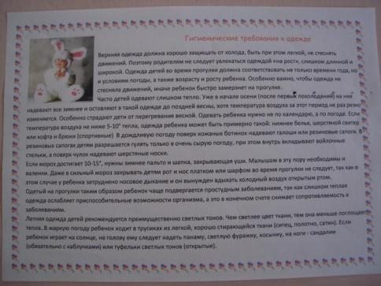
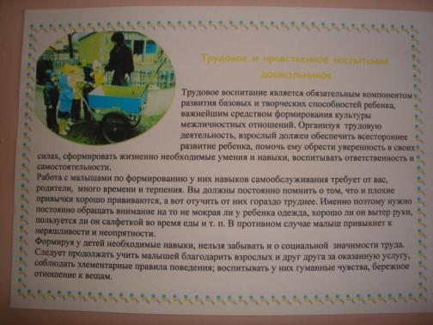

Slide 12
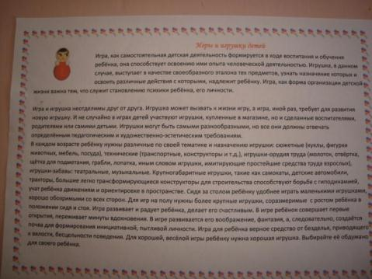
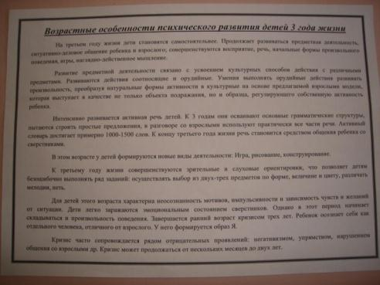

Slide 13
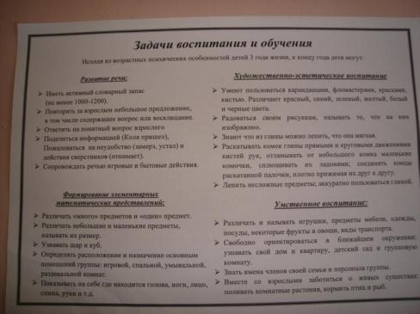
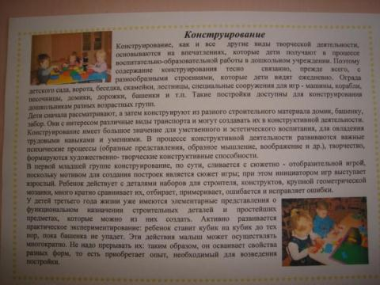

Slide 14
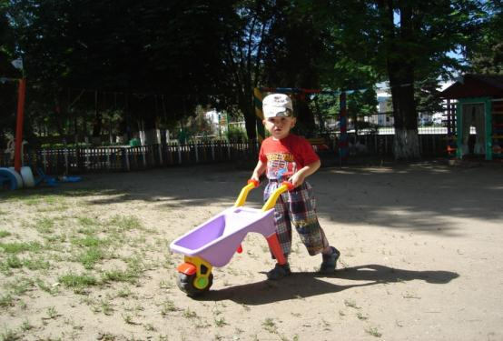
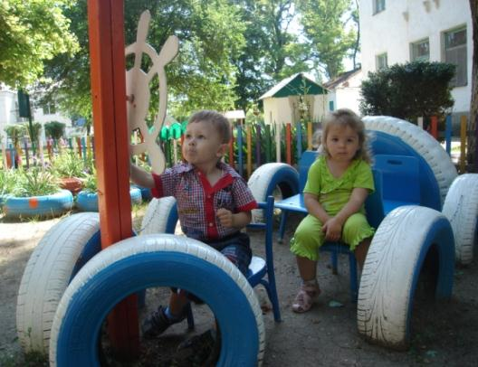

Slide 15
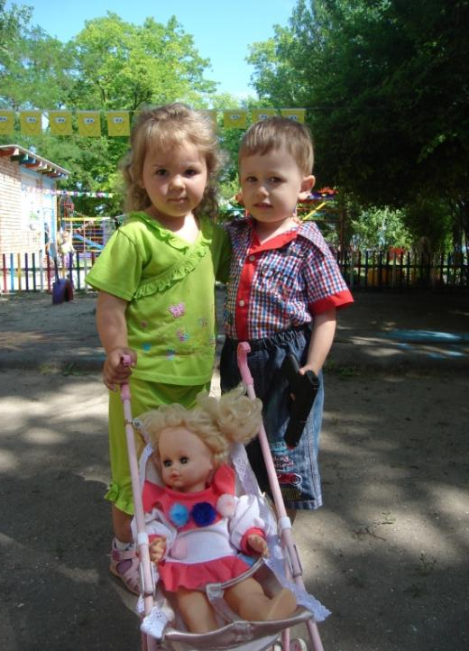
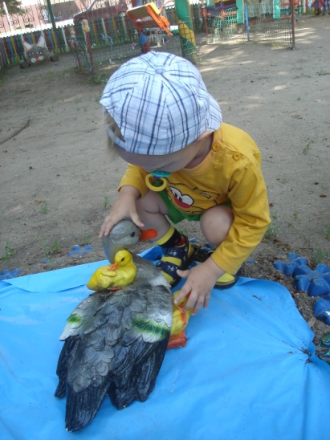

Slide 16
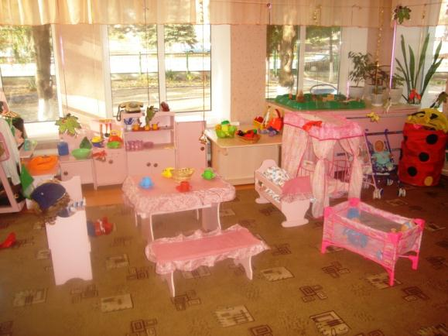
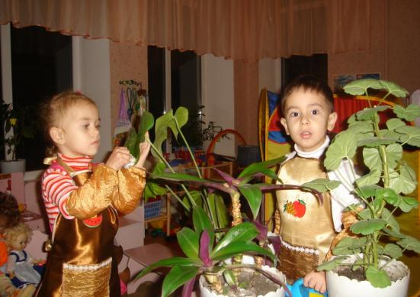

Slide 17
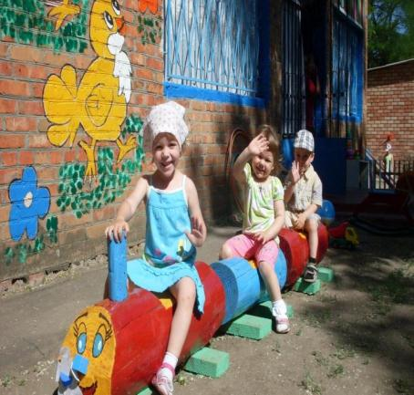
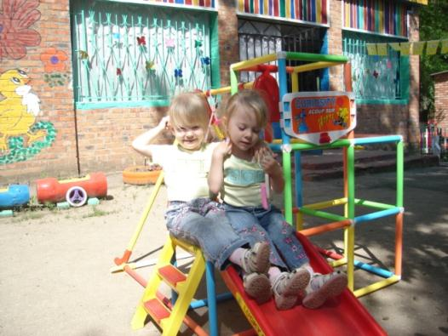

Slide 18
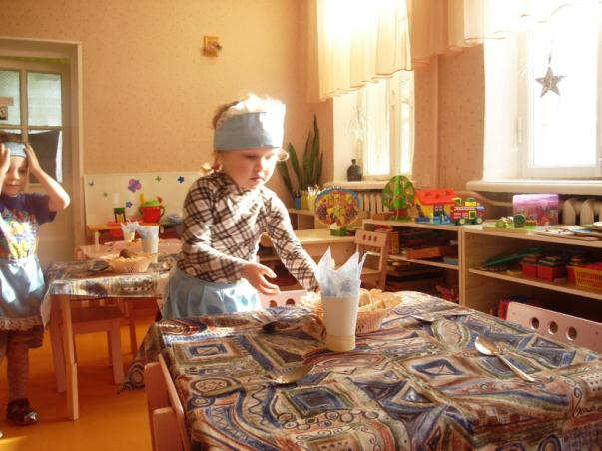
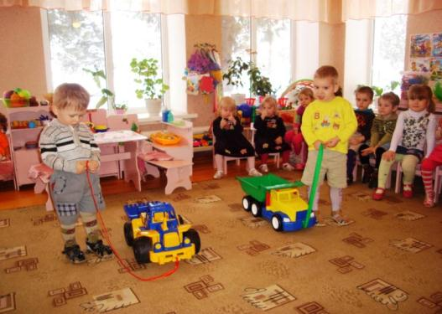

Slide 19
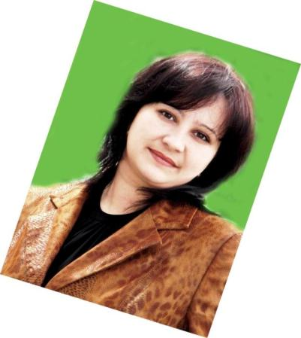
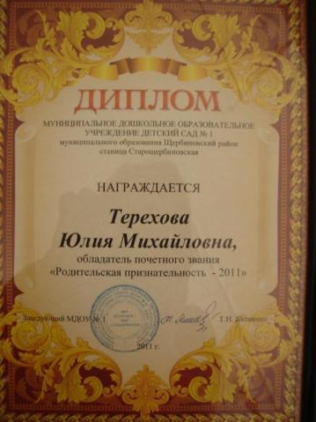
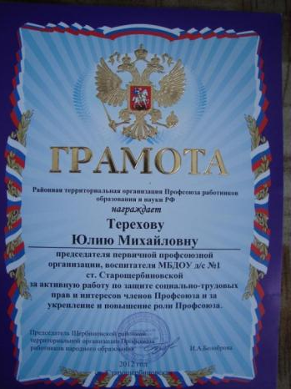

Slide 20
Спасибо за внимание !

